Slide 1



منهج البحث العلمي
الحلقة النقاشية الرابعة
د/ أميرة جادو
www.midocean.ae

Slide 2
معامل ألف كرونباخ Cronbach’s Alpha
معامل ألفا – كرونباخ من أشهر مقاييس ثبات الاستبيان
مثال: إذا كان لدينا البيانات الممثلة لأسئلة حول بيئة الدروس في المركز الياباني في جامعة حلب . تم توزيع هذه الأسئلة على طلاب المركز ، وبعد جمع الأجوبة حصلنا على الجدول التالي:

Slide 3
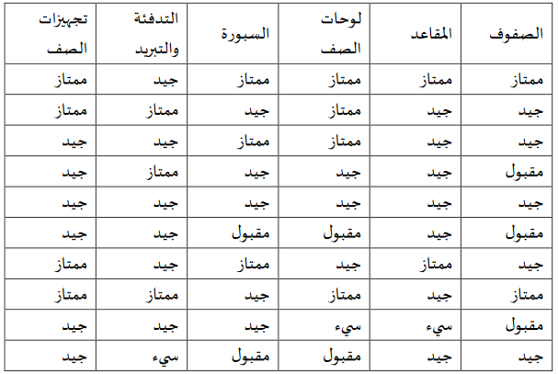

Slide 4
كيفية إخال البيانات إلى البرنامج الاحصائي
SPSS ((Statistical Package for the Social Sciences
الادخال من خلال البرنامج نفسه
الادخال إلى البرنامج باستخدام إكسل شيت

Slide 5
خطوات حساب معامل ألفا - كرونباخ باستخدام البرنامج الإحصائي SPSS
الخطوة الأولى: نقوم بإدخال بيانات الجدول في البرنامج الاحصائي SPSS عن طريق تكويد البيانات الترتيبية وذلك بإعطاء:
"سيئ" رقم 1
" مقبول" رقم 2
"جيد" رقم 3
"ممتاز" رقم 4

Slide 6
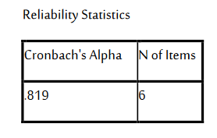
الخطوة الثانية: نتبع المسار التالي :
Analyze Scale Reliability
الخطوة الثالثة: تظهر نافذة الاختبار التي تصبح بعد ادخال الأجوبة وتكويدها في قائمة ITEM، ثم نختار الاختبار ( alpha ) ثم الضغط على زر OK.

Slide 7
قيمة معامل ألف – كرونباخ تساوي 0.819 وبالتالي يمكننا
القول بأن الاستبيان ثابت بدرجة عالية.
إذا تم أخذ الجذر التربيعي لمعامل الفا – كرونباخ فسوف نحصل على معامل الصدق ويساوي (0.905)، مما يدل على أن الاستبيان صادق ، أي أنه يمثل المجتمع الذي سحبت منه العينة.

Slide 8
ملاحظة هامة
عندما تكون قيمة معامل ألفا ضعيفة ( أقل من 0.6 ) يجب تعديل أسئلة الاستبيان ، ولمعرفة الأسئلة التي سببت انخفاضا في قيمة معامل ألفا كرونباخ والتي يجب تعديلها نقوم باختيار اختبار alpha ثم نضغط على زر statistics ، ستظهر نافذة نختار منها Scale if item deleted ، ثم بعد ذلك الضغط على كلمة continue ، ثم الضغط على زر OK

Slide 9
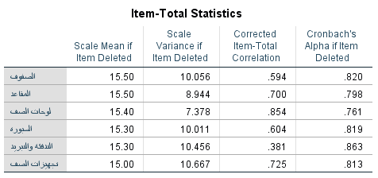
العمود الرابع يعبر عن قيمة معامل ألفا – كرونباخ عند حذف السؤال ، فإذا زادت قيمة المعامل عند حذف هذا السؤال ، فإن ذلك يعني بأن هذا السؤال يؤثر سلبا على ثبات الاستبيان وبالتالي يجب تعديله أو حذفه.

Slide 10
إذا كان الاستبيان يتكون من أكثر من محور ، يتم حساب معامل ألفا – كرونباخ لكل محور على حدة ، وذلك بإدخال عبارات كل محور معا. ثم يتم عمل جدول كالتالي في متن البحث.
محاور الاستبانة | عدد العبارات | ثبات المحور
المحور الأول ( يكتب النص اللفظي للمحور) | - | -
المحور الثاني ( يكتب النص اللفظي للمحور) | - | -
المحور الثالث( يكتب النص اللفظي للمحور) | - | -
الثبات العام | إجمالي عبارات المحاور الثلاثة | متوسط إجمالي ثبات المحور

Slide 11
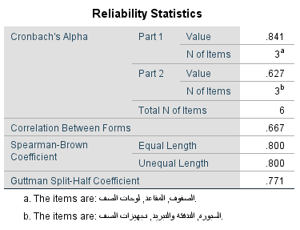
معامل التقسيم النصفي Split - Half
لإجراء هذا الاختبار ، نأخذ نفس المسار الخاص باختبار ألفا – كرونباخ ، وعند ظهور النافذة الخاصة باختبار الثبات نختار من القائمة Model الخيار Split- half وندخل المتغيرات ، ثم نضغط زر OK

Slide 12
تشير الخلية Guttman Split –Half Coefficient إلى
قيمة معامل التقسيم النصفي والذي يساوي 0.710 ، مما يدل على ثبات الاستبيان .
بأخذ الجذر التربيعي لمعامل الثبات نحصل على معامل الصدق والذي يساوي 0.843 ويكون الاستبيان صادق أي أنه يمثل المجتمع المدروس تمثيلا دقيقا.

Slide 13
طريقة اختبار الصدق البنائي للاستبيان
في البرنامج الإحصائي SPSS
يستهدف الصدق البنائي ،التعرف على صدق الاتساق الداخلي ومدى ارتباط العناصر بالمجموع الكلي للمحور أو مدى ارتباط كل مجال من مجالات الدراسة بالدرجة الكلية لفقرات الاستبانة
من أكثر الأساليب شيوعا لقياس الصدق البنائي استخدام معامل بيرسون بين درجة العنصر والمجموع الكلي للمحور.
الخطوات على برنامج SPSS
1- انشاء الدرجة الكلية للمحور في حال إذا كان مقسم الاستبيان لمجموعة من المحاور أو حساب الدرجة الكلية للاستبيان ككل في حال إذا لم يكن مقسم لمحاور وذلك كما يلي:
Transform Compute variable

Slide 14
2- سوف تظهر نافذة جديدة ثم نكتب في خانة Target Variable
اسم الدرجة الكلية أو الدرجة الكلية للمحور الأول أو أي رمز مختصر يشير إلى ذلك.
3- ثم نضغط على كلمة statistics في مربع على الجانب اليمن ثم نختار كلمة Sum (المجموع)، أو استخدام علامة (+) ثم نختار جميع العبارات التي يحتوي عليها الاستبيان إذا كان غير مقسم لمحاور ، أو نحسب المجموع الكلي لكل محور من خلال إدخال عبارته فقط ، وسوف يظهر المجموع كمتغير جديد في Data Variable

Slide 15
4- ولإيجاد معامل الارتباط نتبع المسار التالي
Analyze correlate Bivariate
5- في هذه الحالة ستظهر نافذة جديدة نقوم باختيار المتغير الجديد والمسمى بالمجموع الكلي ( سواء للاستبيان ككل في حالة عدم وجود محاور أو سواء لكل محور) وإدخال العبارات التابعة لكل محور فقط ، ثم التأشير على Pearson ثم الضغط على زر Ok . سوف تظهر مصفوفة الارتباط والتي توضح ارتباط العبارة بالمجموع الكلي للمحور او المجموع الكلي للاستبيان.

Slide 16
إذا كان البحث مكون من أكثر من محور ، فإنه يتم اختبار صدق الاتساق الداخلي لعبارات كل محور على حدة ويتم عمل جدول في متن البحث على النحو التالي.
اﻟﺠﺪول رﻗم ( 1) ﻳﻮﺿﺢ ﻣﺪى اﻻﺗﺴﺎق اﻟﺪاﺧﻠﻲ ﻟﻌﺒﺎرات اﻟﻤﺤﻮر اﻷول
الرقم | السؤال (العبارة) | قيمة معامل الارتباط بيرسون ( r ) | النتيجة
1 | يكتب السؤال أو العبارة الأولى | تكتب قيمة معامل الارتباط | تحديد ما إذا كان هناك ارتباط معنوي أو لا يوجد ارتباط معنوي بناء على الدلالة الإحصائية ومقارنة القيمة المحسوبة بالقيمة الجدولية
2 | يكتب السؤال أو العبارة الثانية | تكتب قيمة معامل الارتباط | -

Slide 17
اختيار العينة
نجاح الباحث في اختيار العينة الصحيحة من حيث النوع والحجم وطريقة السحب يعد المفتاح السليم للوصول إلى النتائج وإمكانية تعميمها على المجتمع المبحوث.

Slide 18
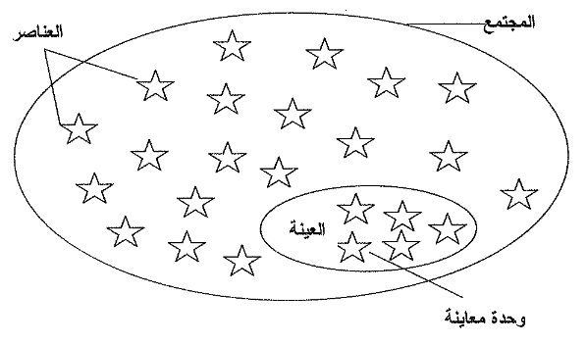
المجتمع والعينة والعناصر ووحدة المعاينة
Population, Sample, Element, and Sampling Unit

Slide 19
لماذا نستخدم العينة
عامل الوقت يمنع مسح كامل المجتمع
عامل التكلفة المخصصة لميزانية البحث يمنع مسح المجتمع كاملا
الحاجة إلى الوصول إلى نتائج سريعة لاتخاذ قرار
المجتمع غير قابل للعد
عملية المسح تتسبب في إتلاف وحدات المجتمع

Slide 20
العوامل التي تؤثر في تحديد حجم العينة
مستوى الثقة ( Confidence Level ) : تمثل مستوى التأكيد بأن خصائص البيانات التي جمعت سوف تمثل المجتمع.
مستوى الدقة ( Precision Level ) : تمثل هامش الخطأ المسموح به ، ويعني ذلك الدقة التي يطلبها الباحث في أي حساب من العينة.
التباين ( Variance ) : فكلما كبر حجم التباين بين أفراد المجتمع استوجب ان يكون حجم العينة أكبر بغض النظر عن حجم ذلك المجتمع.
حجم المجتمع الكلي: إذا كان المجتمع كبيرا مالت العينة إلى الكبر

Slide 21
أساليب تحديد حجم العينة ( أسلوبين)
الاعتماد على رأي الخبراء والاحصائيين وتجاربهم السابقة
تحديد حجم العينة باتباع بعض القواعد الاحتمالية

Slide 22
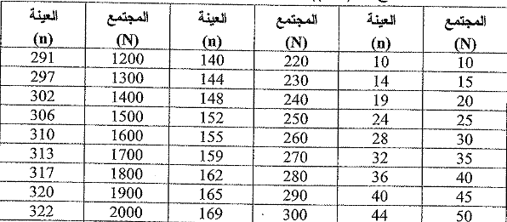
قدم كل من كريجيسي ومورجان عام 1970 جدول يسهل اتخاذ قرار جيد لتحديد حجم العينة المطلوبة اعتمادا على حجم المجتمع الكلي وهامش خطأ 5 %.

Slide 23

تحديد حجم العينة العشوائية البسيطة على أسس إحصائية
تلعب خبرة الباحث دورا في تحديد حجم العينة إلا أنه يمكن تحديدها على أسس إحصائية
الطريقة الأولى : تحديد حجم العينة على أساس المتوسط
يتم تحديد حجم العينة على أساس المتوسط بتطبيق المعادلة التالية:
N = $\frac{Z_{}^{2} σ^{2}}{e^{2}}$
N : حجم العينة المطلوب
Z : القيمة المعيارية لمتغير معين
$σ$ : الانحراف المعياري للمجتمع
e : الخطأ المسموح به أي أقصى انحراف مسموح به للمتوسط الحسابي للعينة عن المتوسط الحسابي للمجتمع.

Slide 24

مثال:
إذا كان الانحراف المعياري لمجتمع البحث (1) ومستوى الثقة المطلوب
( 95 %) أي z= 1.96))، وفي نفس الوقت فإن الخطأ المسموح به هو( 0.05) . كم يقدر حجم العينة المطلوب.
الحل
N= $\frac{{(1) }^{2 } {(1.96)}^{2}}{({0.05)}^{2}}$= 1.537

Slide 25
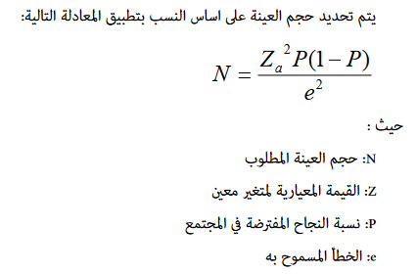
الطريقة الثانية: تحديد حجم العينة على أساس النسب.

Slide 26

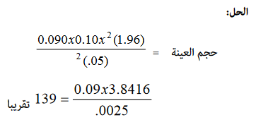

Slide 27
ملاحظات عند اختيار العينة
العينة الأكبر تكون ذات خطأ معاينة أقل وتعطي نتائج أفضل
إذا تم استخدام عدة مجموعات جزئية في العينة، لا بد ان يتم التأكد ان العدد الجزئي المأخوذ من كل جزء كاف بقدر الإمكان لتمثيل ذلك الجزء في العينة ، خاصة في العينة الطبقية .
إذا أرسل بالبريد عدد من الاستبيانات ، وكنت تعلم أن عددا منها يمكن ألا يعود ، فلا بد من زيادة حجم العينة بنسبة 40-50 % لتفادي احتمالات نقص الاستبيانات المسترجعة الصالحة للتحليل.
كبر حجم العينة جيد، ولكن الدقة والمناسبية ( (Appropriateهي الأفضل ، فلا تضع نقودك ووقتك في جمع عينات أكبر مما تحتاج.

Slide 28
تابع ملاحظات عند اختيار العينة
هناك اعتبارات فنية يجب أن تؤخذ في الاعتبار عند تحديد حجم العينة كدرجة التجانس بين وحدات المجتمع ومدى الثقة التي يود الباحث الالتزام بها في بحثه ، فإذا كانت درجة التجانس كبيرة بين وحدات المجتمع أمكن الاكتفاء بعينة صغيرة ، أما إذا كان التباين كبيرا فمن الضروري أن يكون حجم العينة كبيرا.
الاعتبارات غير الفنية فتشمل الإمكانات المادية والوقت المحدد لجمع البيانات

Slide 29

تحديد حجم العينة باتباع بعض القواعد الاحتمالية
ما هي هذه القواعد؟

Slide 30
يعتبر حجم العينة من ( 30 إلى أقل من 500) مقبولا لكثير من البحوث
عند تقسيم العينة إلى أجزاء ( ذكور، وإناث، السنة الأولى ، الثانية، الثالثة ، ....) فيكون الحد الأدنى لحجم العينة (30) وحدة لكل فئة من الفئات.
في بحوث المتغيرات المتعددة ( أكثر من متغير ) ، فإن حجم العينة المطلوب يجب ألا يقل عن ( 10 أضعاف) عدد متغيرات الدراسة.
في بحوث التجارب البسيطة التي تتمتع بتحكم كبير ، يمكن أخذ عينة صغيرة يتراوح حجمها بين ( 10 – 20) مفردة.

Slide 31
في البحوث الارتباطية Correlation Research يكون 30 مشاهدة لكل متغير في البحث
البحوث التجريبية Experimental Researchيكون 15 فردا من كل مجموعة تدخل البحث.
في البحوث المسحية ( Survey Research ) فإن حجم العينة المطلوب لا يقل عن ( 5- 20 % ) من أفراد المجتمع الكلي .
يعتبر حجم العينة ( 5 %) أو أكثر من المجتمع مناسبة في العينات الاحتمالية.
يعتبر المجتمع من ( 500 – 1000) فرد مجتمع صغير نسبيا.

Slide 32



Thank You

